Slide 1
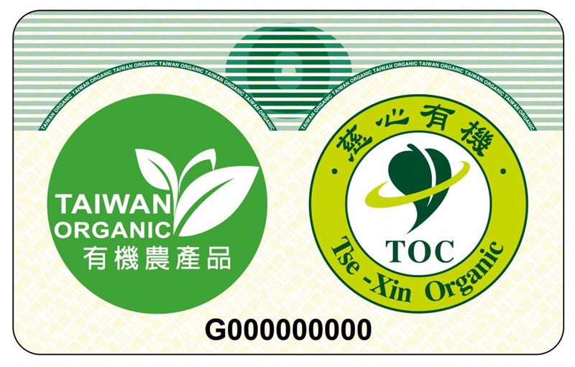
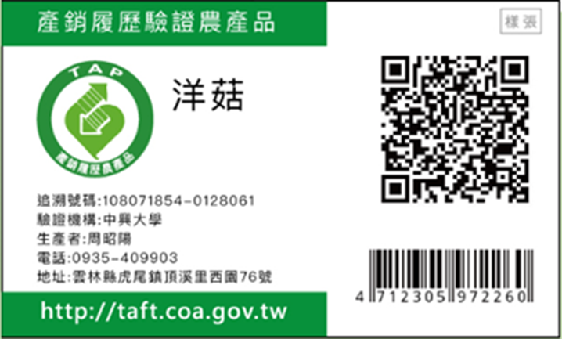
食品標章 知多少

Slide 2
降低環境之污染及節省資源之消耗，促進廢棄物之減量及回收再利用

Slide 4
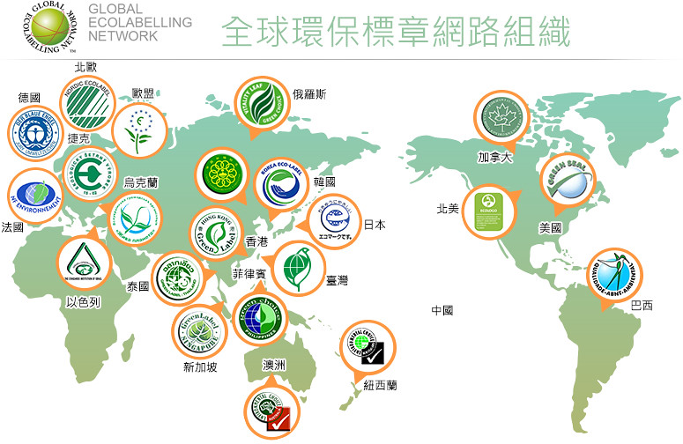

Slide 5
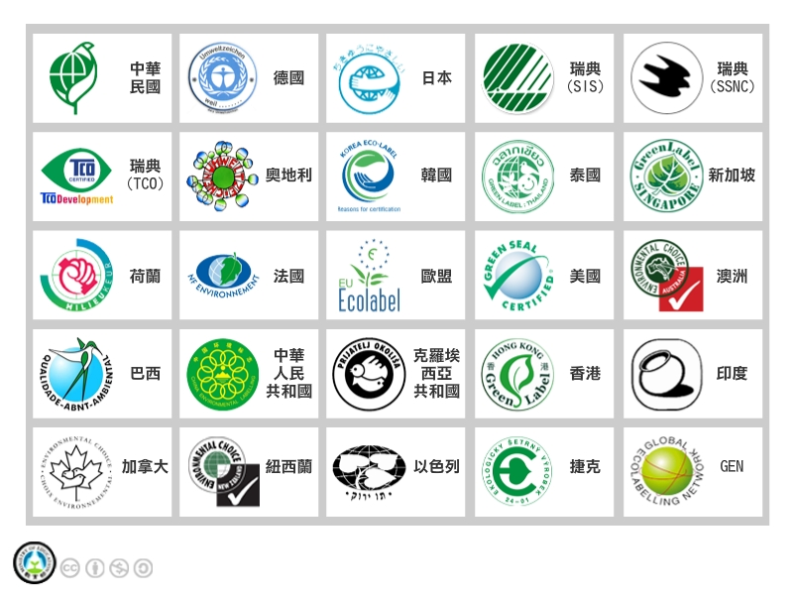

Slide 6
有機食品認證標章

Slide 7
驗證機構

Slide 8
國產乳製品標章

Slide 10
顯示產品在整個生命週期過程，直接與間接產生的溫室氣體排放量

Slide 11
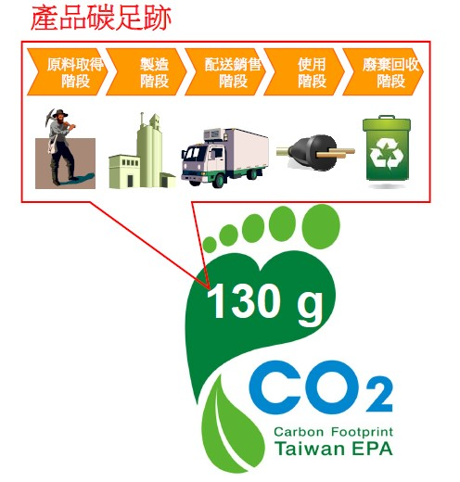
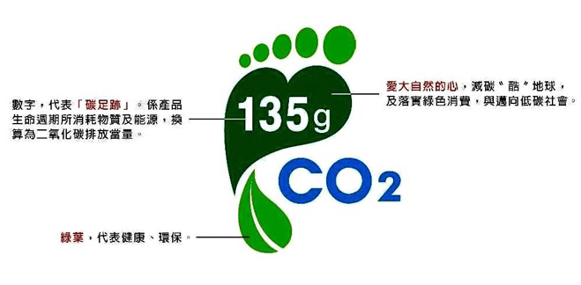
碳足跡

Slide 12
使用在地食材、安心的自產自銷優良食物

Slide 13
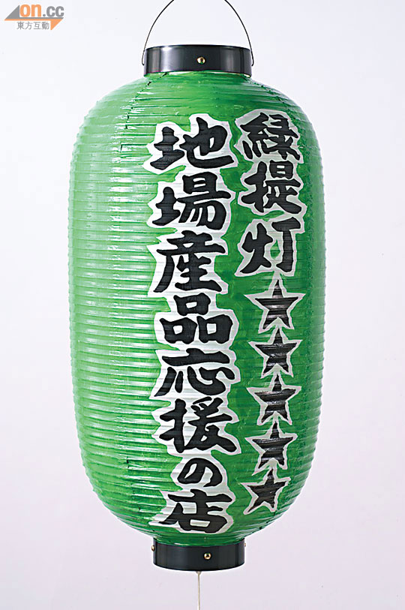
日本糧食自給率約40%左右，為鼓勵國人多食用國內農產品，餐廳或居酒屋等使用國產或當地產物(穀物、菜、魚、肉）超過50%即可在印有「支持當地產物店」的綠燈籠上加★、60%即★★、由此類推，達 90%即有★★★★★

Slide 14
雨林聯盟認證

Slide 15
– 保護原始林,保留野生動物棲息地，重建再生林也因此使全球氣候穩定。 – 確保給農場工人有好的工作環境以及工資，並且協助教育體系，醫療保健以及提供農民及其家人較好的生活居住條件。 – 協助農民管理好他們的土地，作成本控制，改善農作物品質，並經常性增加產量。 – 在熱帶地區的農場協助發展，並僱用當地員工作稽查

Slide 16
滿足動物之五種自由(Five freedoms)之精神為目的

Slide 17
1. 免於缺乏營養、飢餓與乾渴之福利。
2. 免於疾病與傷害之福利。
3. 免於生理上及心理上不適之福利。
4. 免於恐懼與緊迫之福利。
5. 自然表現行為之福利。

Slide 18
鳥類棲息地友善標章〈Bird Friendly Habitat〉

Slide 19
不僅是有機的，而且還生長在保護生物多樣性的環境中，並保留了原生樹木，使咖啡農場成為鳥類和其他野生動物的重要棲息地，無破壞原始的生態環境

Slide 20
農產品身分證

Slide 21
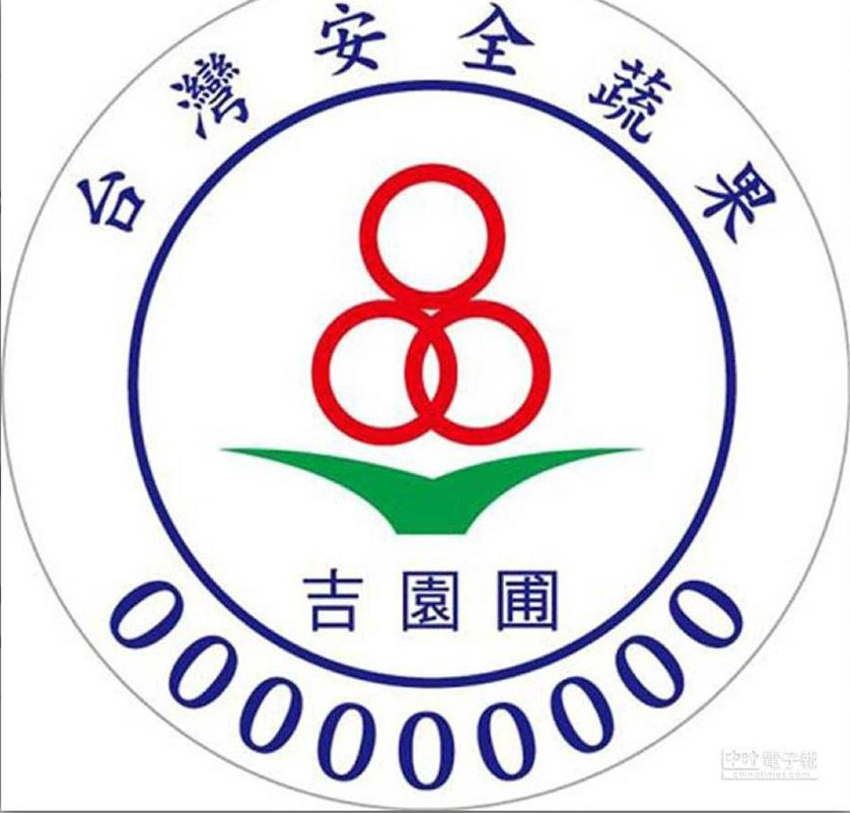
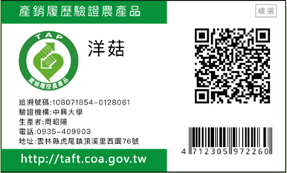
為農產品安全性、可追溯性及農業生產永續性為目標訂定驗證基準

Slide 22
合乎宗教法規定的食物，稱為合法 食品。因為在處理的過程中，非常注意清潔衛生

Slide 23
在古蘭經中：「禁止吃自死物、血液、豬肉以及誦非真主之名而宰殺的動物」，但是海裡的動物和食物，是合法的。而猛禽，猛獸，或雜食骯髒的家畜及兩棲類（如青蛙、蟾蜍）以及龜、鱉、鱷魚也是不可食用的。
這些禁止食（飲）用的物品的衍生物亦是被禁止的，例如豬油、高湯、香腸等。另外，由於無論是合法可食或非法之動物的血液亦在禁止之列，故雞血、鴨血、豬血皆不可食用。
穆斯林常食用的家禽如雞、鴨、鵝，家畜有牛、羊、駱駝，而且必須經過依教法規定的宰殺程序。它的條件是
被宰殺的動物是健康活生的；
宰殺使用的器具是鋒利的，可立即截斷頸靜脈血管，氣管和食道，使血液放出並立即死亡（減少它的痛苦）；
宰殺下刀時，誦讀真主之名。
清真認證

Slide 24
針對海洋漁業以及加工水產品的良好管理的供應鏈認證項目

Slide 25
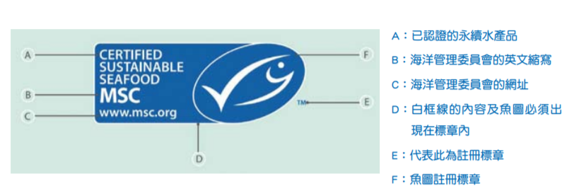
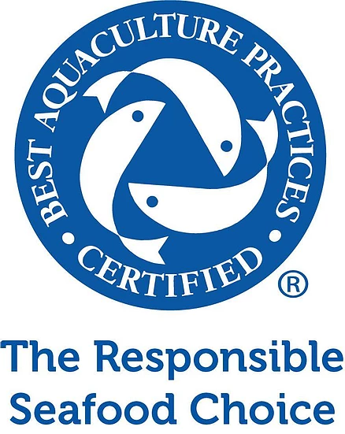
MSC水產認證標章介紹
最佳水產養殖規範 (BAP)
ASC 養殖場認證

Slide 26
直接用合理的價格直接收購付費給種植與生產的小農

Slide 27
公平交易-小農〈Fairtrade〉
公平交易-咖啡農場〈Fair Trade Certified〉

Slide 28
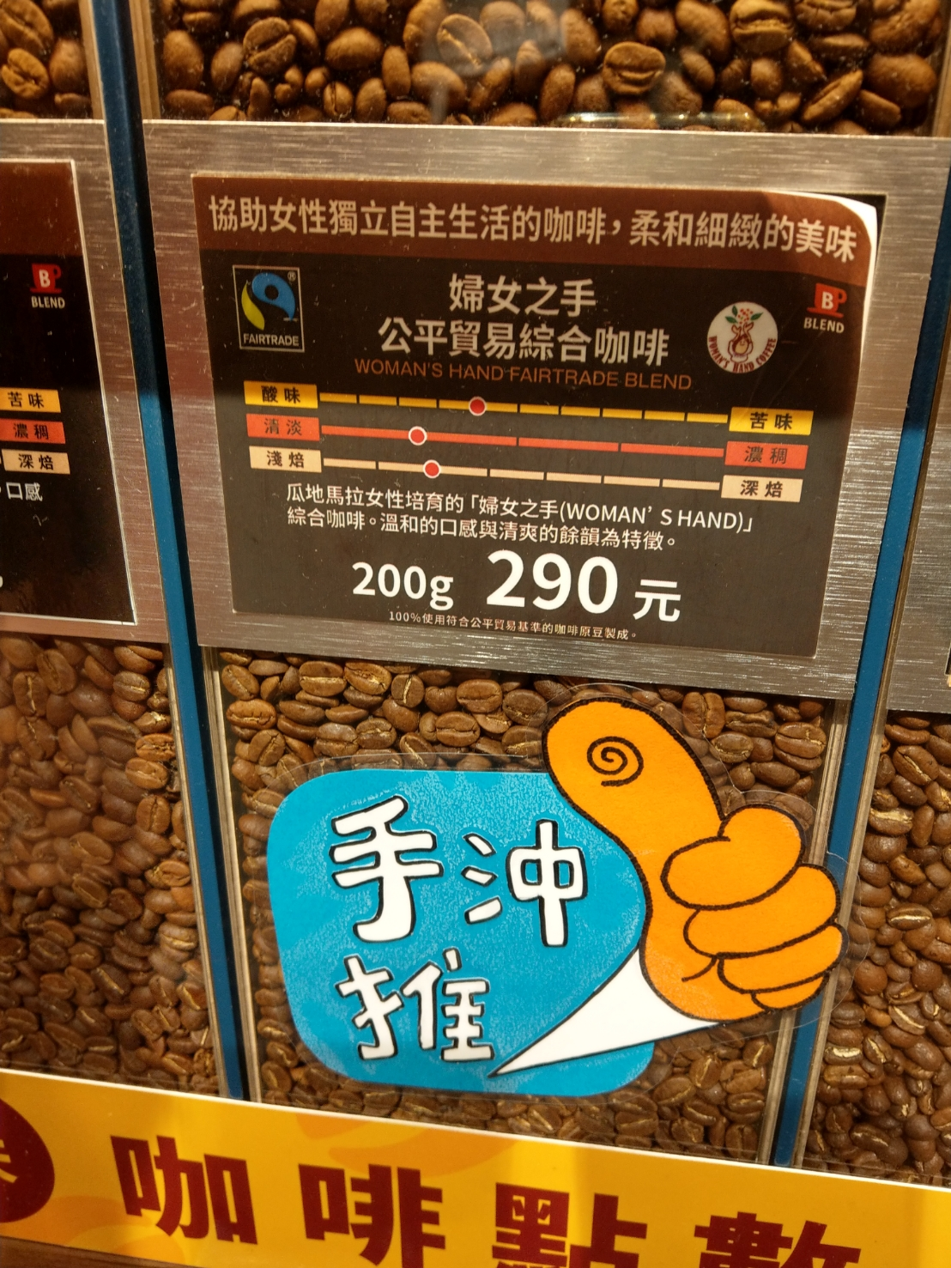

Slide 29
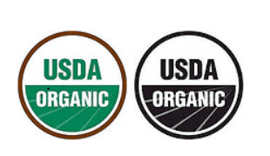
符合USDA(美國農業部)認證標準的產品都不含合成防腐劑、石化成分、噴灑農藥之農作物。

Slide 30
ECOCERT(法國國際生態認證)
除了對產品成分內容有所規範以外，還規定成分必須能永續再生且為動物自然產出(例如，蜂蜜、牛奶等即為動物自然產出物)、產品包裝需為可回收或可降解的材料、製程需對環境友善。

Slide 31
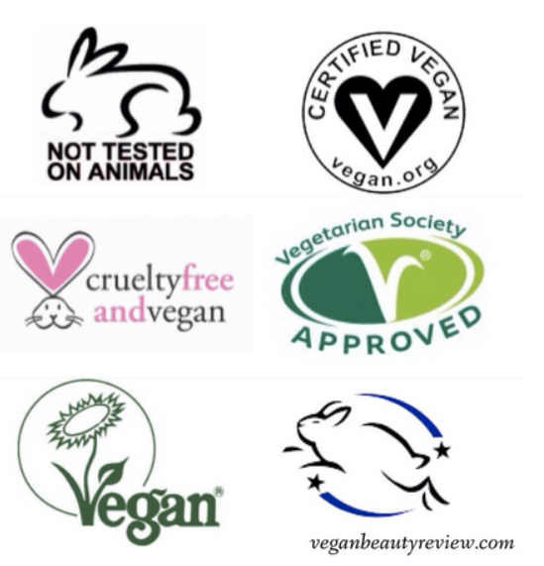
VEGAN(全素主義標章) & NON-CRUELTY(零殘忍標章)
此認證的目的在確保產品在製造過程中未使用動物成分、動物的間接衍生物、施行動物實驗等，主要應用於北美和澳紐地區。

Slide 32
深層海水自願性產品驗證標章

Slide 35
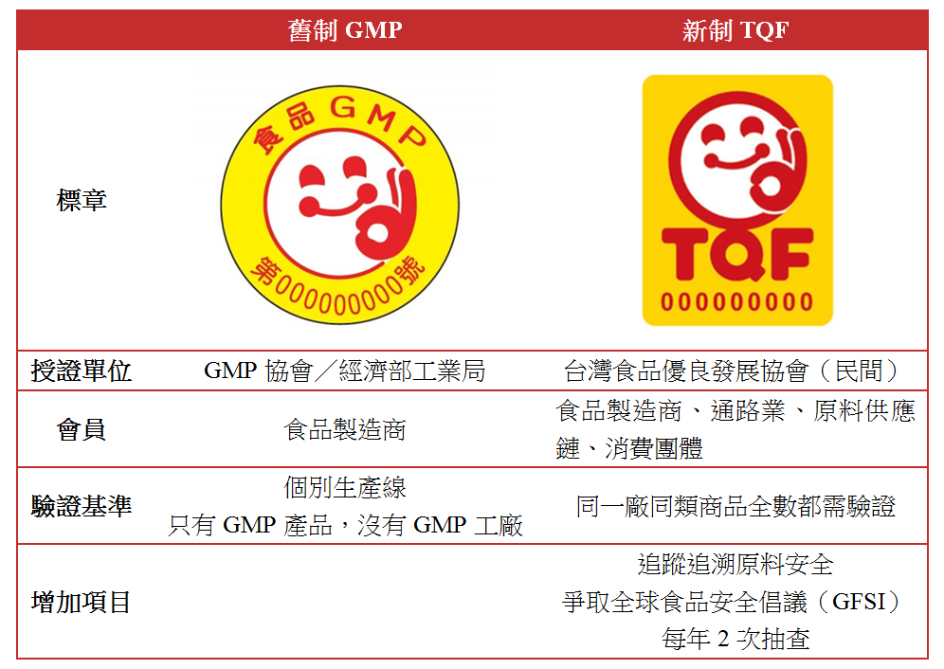

Slide 37
要吃得安心、更要吃得心安

